Slide 1
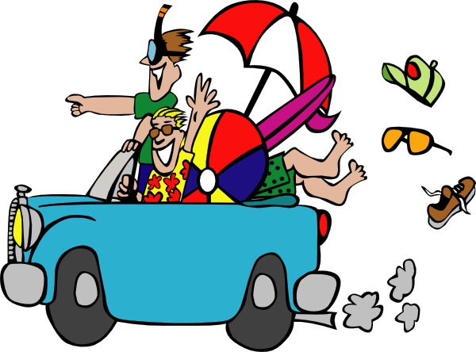
les vacances

Slide 2
Nous allons…
décrire les vacances
utiliser le verbe ‘aller’ (to go)
Notes:
Learning objectives

Slide 3
Où vas-tu en vacances?
1 | 2
3 | 4
à la montagne
au bord de la mer
à la campagne
en ville
Notes:
Present the language. Lots of cognates and they already know mountains and city.

Slide 4
Où vas-tu en vacances?
1 | 2
3 | 4
à un hôtel
à un camping
à un centre de vacances
à une villa
Notes:
Cognates again here.

Slide 5
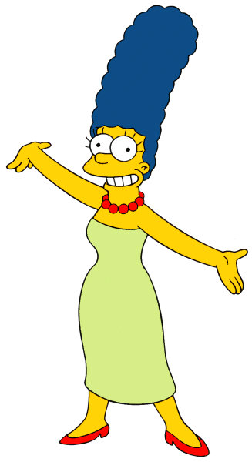
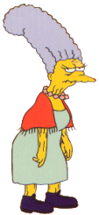
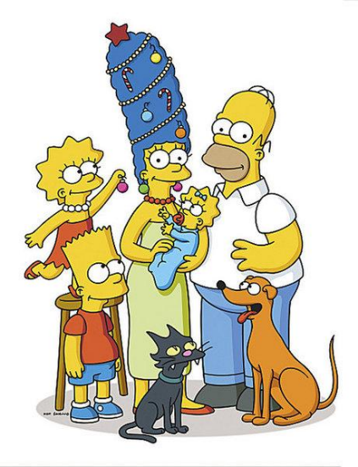
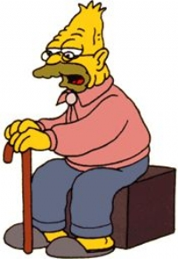
Avec qui vas-tu en vacances?
1 | 2
3 | 4
avec mes parents
avec ma mère
avec mes grand-parents
avec ma famille
Notes:
Family members learnt in Y4 so this is revision.

Slide 6
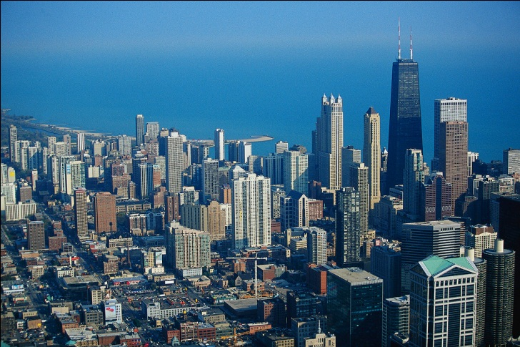
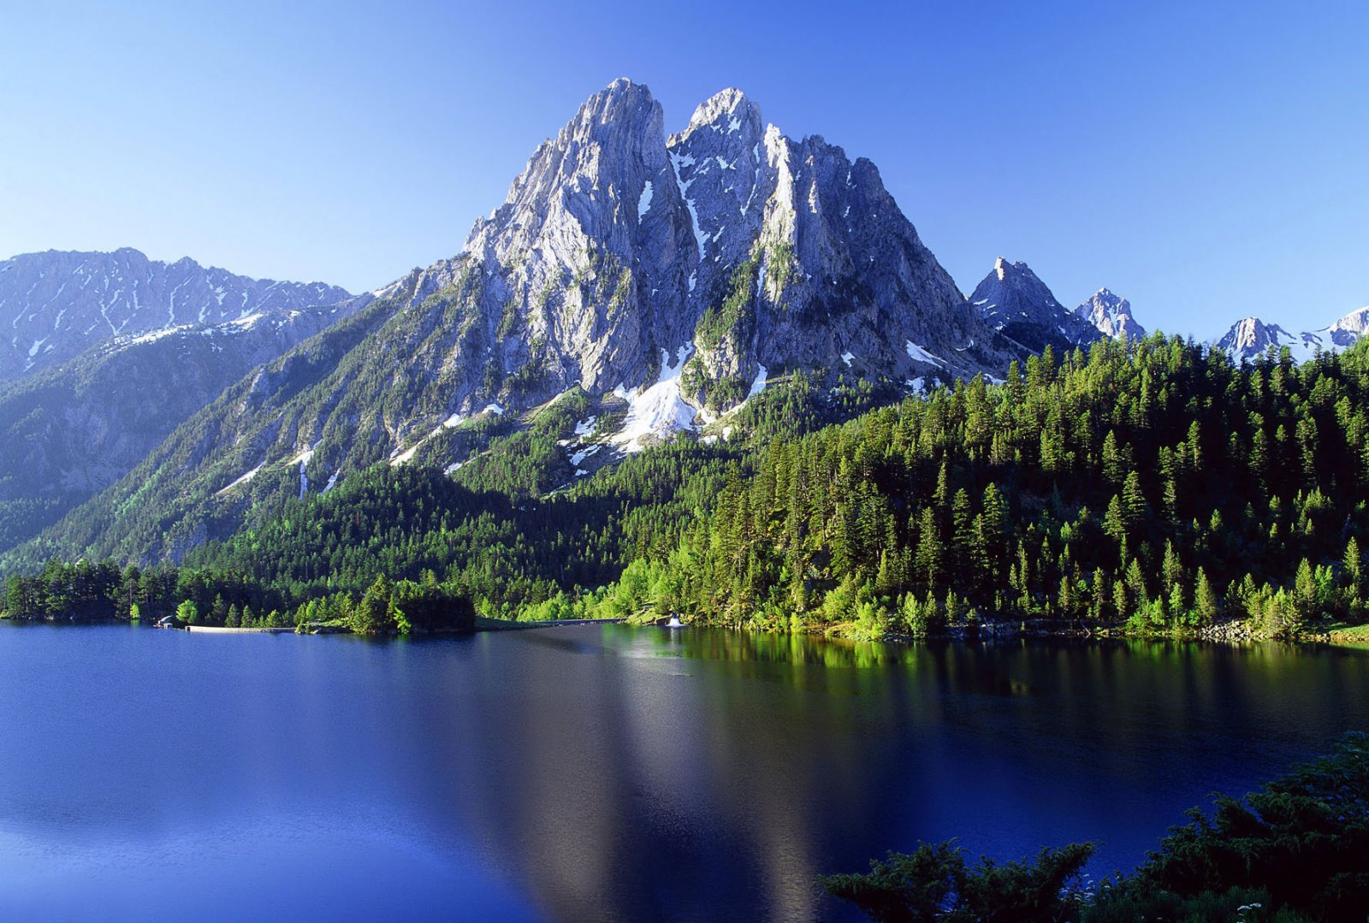
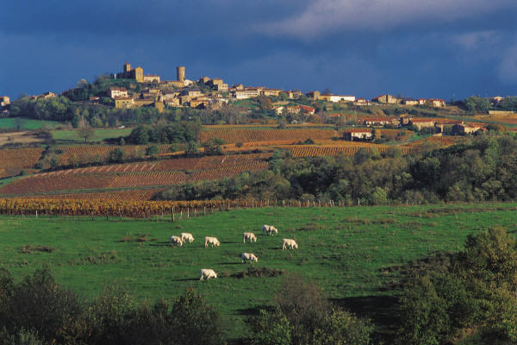
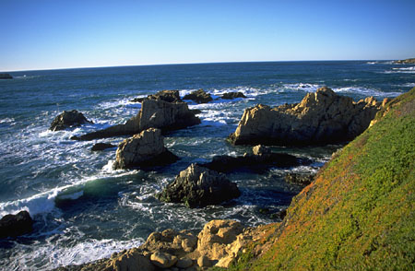
Où vas-tu en vacances?
1 | 2
3 | 4
à la montagne
en ville
au bord de la mer
à la campagne
Notes:
Opportunity to use the vocabulary again, with different visuals.

Slide 7
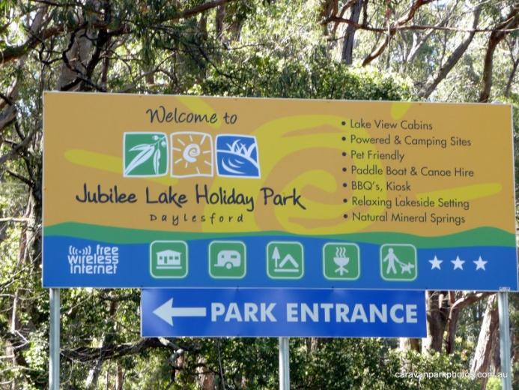
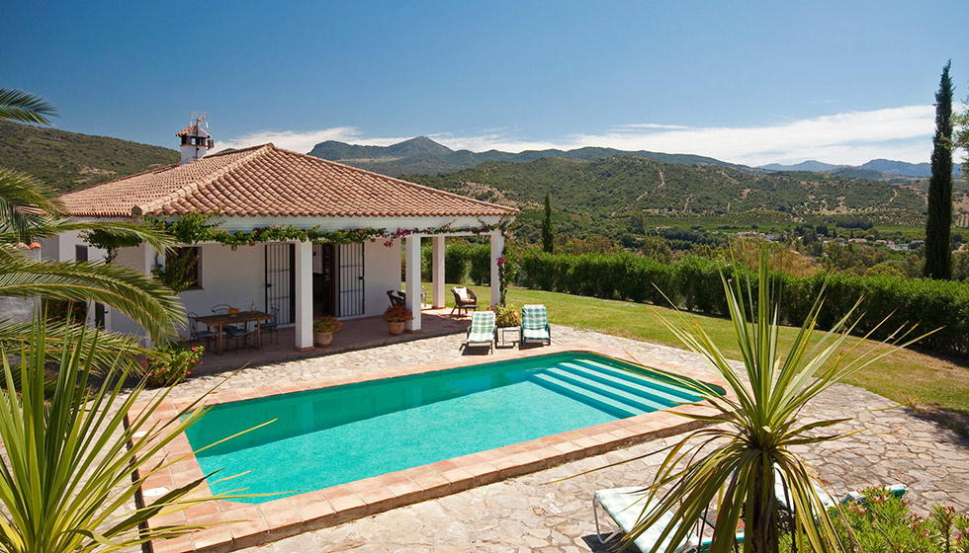
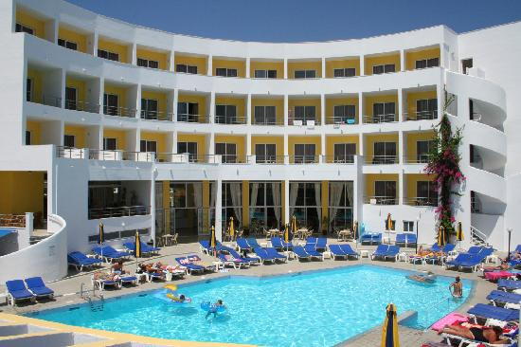
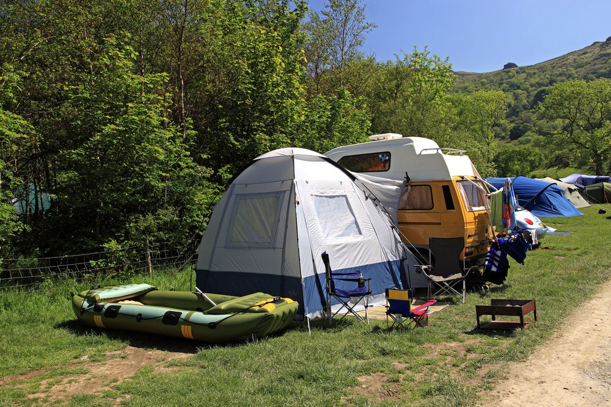
Où vas-tu en vacances?
1 | 2
3 | 4
à un centre de vacances
à une villa
à un hôtel
à un camping
Notes:
Opportunity to use the vocabulary again, with different visuals.

Slide 8
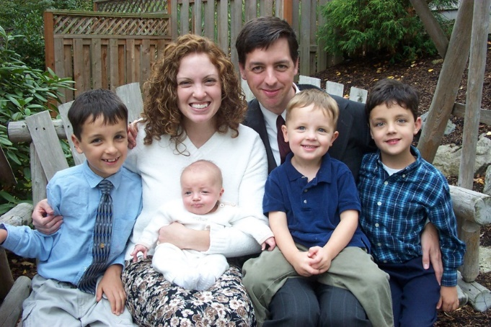
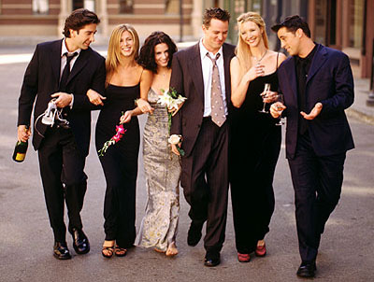
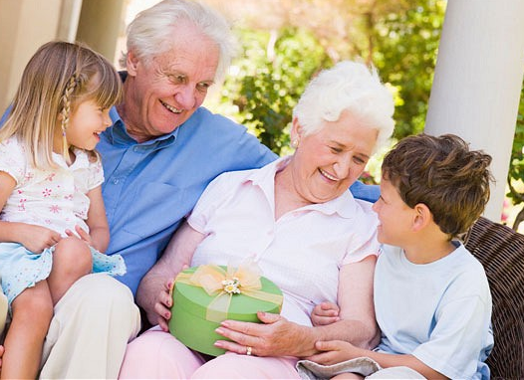
Avec qui vas-tu en vacances?
1 | 2
3 | 4
avec mi famille
avec mes parents
avec mes grand-parents
avec mes amis
Notes:
Opportunity to use the vocabulary again, with different visuals.

Slide 9
O_ v__ - t_ e_ v_______?
A___ q__ v__ - t_?
J_ v__ …
J_ v__ …
Notes:
Pairwork speaking to practise the new language.

Slide 10
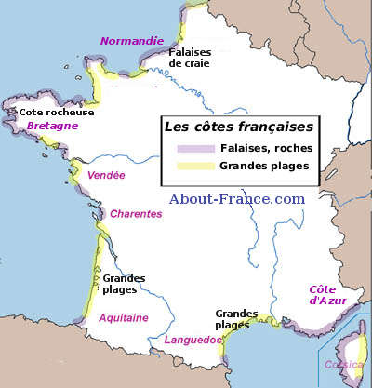
Les côtes de la France
l’Aquitaine
8
la Bretagne
les Charentes
7
la Corse
6
la Côte d’Azur
5
le Languedoc
1
la Normandie
4
3
la Vendée
2
Notes:
Cultural knowledge Ask students to pronounce the coast names first – phonics
Then predict the places. Click on each pink rectangle to reveal the name – after a couple of pupils have guessed it. E.g. Je pense que le numéro un, c’est…

Slide 11
¿Où vas-tu e_ v__________?
Je vais _ __ ______.

Slide 12
Où allez-vous e_ v__________?
Nous allons __ ____ __ __ ___

Slide 13
Il va
Où va-t-il e_ v__________?

Slide 14
Elle va …
Où va-t-elle e_ v__________?

Slide 15
Où vont-ils e_ v__________?
Ils vont …

Slide 16
je vais
elles vont
ils vont
vous allez
Verb ‘to go’ | aller
I go
you (1 person) go
he / she goes
we go
you (all) go
they go
je vais
tu vas
il va
elle va
nous allons
vous allez
ils vont
elles vont
elle va
il va
tu vas
nous allons
Notes:
Time allowing, ask students to complete the activities in their study booklet. pp. 31 and 34

